Slide 1
Я помню. Я горжусь.
Рассказ Степана Бабашова

Slide 2
Нет в России семьи такой,
Где б не памятен был свой герой.
И глаза молодых солдат
С фотографий увядших глядят...
Этот взгляд, словно высший суд,
Для ребят, что сейчас растут.
И мальчишкам нельзя ни солгать, ни обмануть,
Ни с пути свернуть!

Slide 3
Я очень хотел лично рассказать о своих прадедах - участниках Великой Отечественной войны, а еще мечтал поздравить ветеранов.
Я заболел и рассказываю с помощью мамы-воспитателя и современной техники .

Slide 4
Лидия Ивановна Круглова, родная сестра моей прабабушки. В самом начале войны записалась на курсы медсестер, окончила их и сразу попала на фронт. За участие в Сталинградской битве получила медаль «За оборону Сталинграда». Была ранена, после госпиталя снова вернулась на фронт. В январе 1945 года награждена Орденом Красной Звезды.

Slide 5
Вот что о ее подвиге написано на сайте «Подвиг народа»: »Тов. Круглова с января 1943 работает младшей операционной сестрой, к раненным относится с материнской заботой, в боевые дни дивизии при потоке раненных не отходя от стола оказывает помощь раненным бойцам и командирам. Состоит донором, для спасения раненных отдала 1 килограмм 600 грамм крови, чем спасла 8 жизней раненных бойцов и командиров.»
Войну Лидия Ивановна закончила в Берлине. На фронте она познакомилась со своим будущим мужем.

Slide 6
Две награды Лидии Ивановны

Slide 7
Муж Лидии Ивановны, Виталий Федорович Козача, рассказывал, как ему довелось оформлять Дом Офицеров в Дрездене. Возникла необходимость в красках. Он нашел в пригороде Дрездена немецкого художника, у которого были нужные краски. Но художник не поверил, что простой советский солдат умеет рисовать. Виталий Федорович встал за мольберт, чтобы доказать ему, что умеет. Когда тот убедился, что прадед художник, он дал ему краски, необходимые для оформления офицерского клуба.
Виталий Федорович за трудную работу фотокорреспондента был награжден Орденом Отечественной войны второй степени.

Slide 8
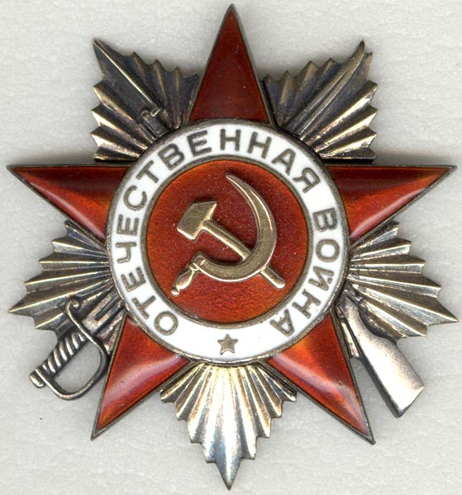
Виталий Федорович с сослуживцами 9 мая 1945 года в Берлине. Рейхстаг.

Slide 9
Виталий Федорович
В 1944 году…
…Тридцать лет спустя

Slide 10
Отец моего родного деда, Афонченко Николай Данилович, встретил войну в городе Гомеле, дежурным по железнодорожной станции. Он рассказывал как страшно было, когда фашистские самолеты бомбили железнодорожный узел Гомеля, но надо было формировать эшелоны, эвакуировать мирное население, оборудование заводов и фабрик.
Прадед закончил войну в Австрии, был фронтовым связистом. После войны восстанавливал ЛЭП в Закавказье, на Кубани.

Slide 11
Отец моей бабушки, Хохлачев Константин Петрович, непосредственно в боевых действиях не участвовал – он был слепым, но тоже награжден медалью «За доблестный труд в Великой Отечественной войне». Он во время войны работал в эвакогоспитале, обучал раненых, потерявших зрение, жить в условиях темноты, читать книги по Брайлю, ориентироваться в окружающем мире. Это тоже было важно. Многие из его подопечных работали потом педагогами, экскурсоводами, библиотекарями, создали семьи. Они часто собирались у прадеда, праздновали День Победы.

Slide 12
Тяжело было и на фронте и в тылу, но наш народ сумел сплотиться и, пройдя через 1418 дней борьбы, победил фашистов. Уходит поколение фронтовиков, тружеников тыла, но народная память сохранит и немеркнущий подвиг, и неслыханные страдания, и непреклонную веру людей в Победу.

Slide 13
С Днем Победы, дорогие ветераны!

